Slide 1
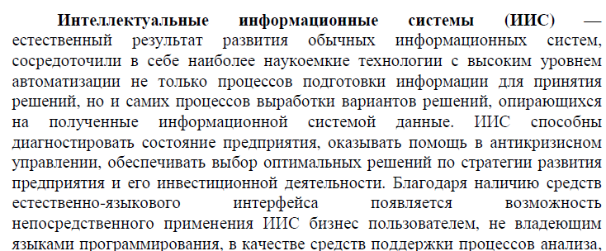
Интеллектуальные информационные системы

Slide 2
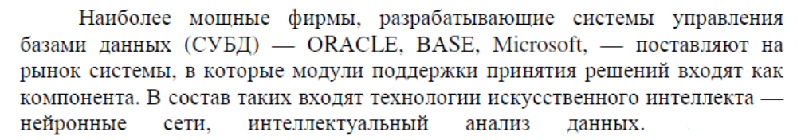
ИИС и крупные фирмы

Slide 3
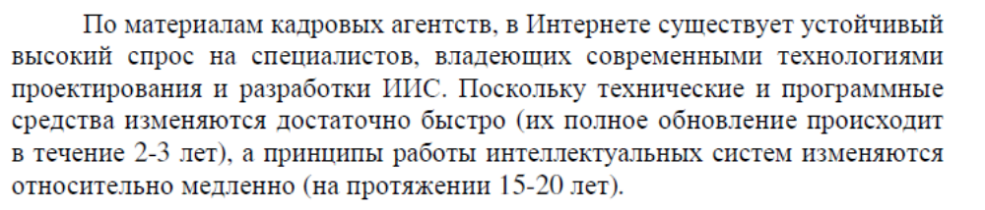
Востребованность специалистов в области ИИС
В отличие от обычных аналитических и статистических моделей,
ИИС позволяют получить решение трудно формализуемых слабо
структурированных задач.

Slide 4
Достоинства ИИС
Возможность ИИС работать со слабоструктурированными
данными подразумевает наличие следующих качеств:
− решать задачи, описанные только в терминах «мягких» моделей,
когда зависимости между основными показателями являются не
вполне определенными или даже неизвестными в пределах
некоторого класса;
− способность к работе с неопределенными или динамичными
данными, изменяющимися в процессе обработки, позволяет
использовать ИИС в условиях, когда методы обработки данных
могут изменяться и уточняться по мере поступления новых
данных;
− способность к развитию системы и извлечению знаний из
накопленного опыта конкретных ситуаций увеличивает
мобильность и гибкость системы, позволяя ей быстро осваивать
новые области применения.

Slide 5
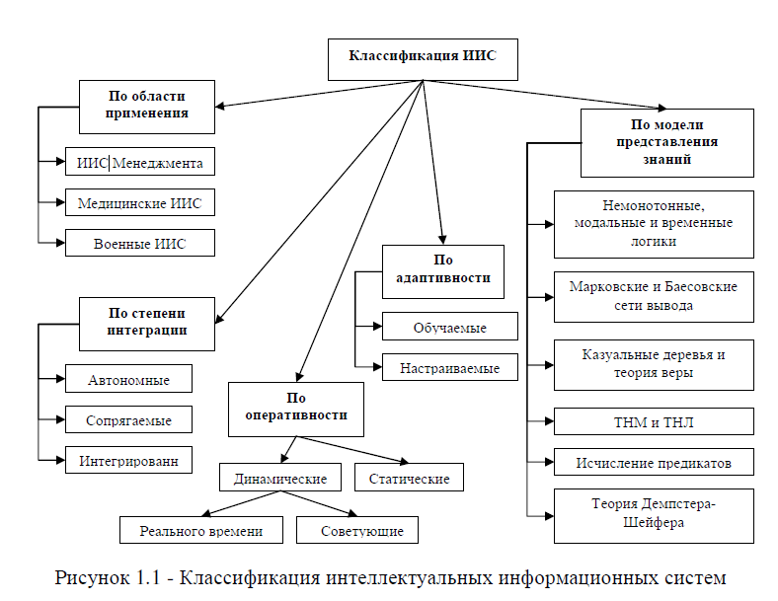
Классификация ИИС первого типа

Slide 6
Классификация ИИС второго типа
Системы с интеллектуальным интерфейсом
(коммуникативные способности)
2. Экспертные системы
(решение плохоформализуемых задач)
3. Самообучающиеся системы
(способность к обучению)
4. Адаптивные системы
(адаптивные способности)

Slide 7
1. Системы с интеллектуальным интерфейсом
1 Интеллектуальные базы данных
2. Естественно-языковый интерфейс
3. Гипертекстовые системы
4. Системы контекстной помощи
5. Когнитивная графика

Slide 8
2. Экспертные системы (по Андрейчикову)
Классифицирующие ЭС
2. Доопределяющие ЭС
3.Трансформирующие ЭС
4. Мультиагентные ЭС

Slide 9
Классификация экспертных систем
Гавриловой и В.Ф. Хорошевским в [2], подразделяет ЭС на четыре основных класса:
по типу решаемой задачи
по связи с реальным временем
по типу используемой ЭВМ
по степени интеграции

Slide 10
КЛАССИФИКАЦИЯ ПО ТИПУ РЕШАЕМОЙ ЗАДАЧИ
Интерпретация в переводе с латинского понимается как истолкование, объяснение, перевод на более понятный язык или процесс определения смысла данных, например: определение основных свойств личности по результатам тестирования в системах АВАНТЕСТ и МИКРОЛЮШЕР; идентификация типов океанских судов по результатам аэрокосмического сканирования (SIAP) .
Диагностика – это процесс соотнесения объекта с некоторым классом объектов и (или) обнаружение неисправности в объекте, например диагностика и терапия сужения коронарных сосудов (ANGY).
Мониторинг – это непрерывная интерпретация данных в реальном масштабе времени и сигнализация о выходе параметров за допустимые пределы, например: мониторинг за работой атомного реактора (REACTOR), контроль аварийных датчиков на химическом заводе (FALCON).
Проектирование – это процесс создания проекта и подготовка спецификаций на объект. Под спецификацией понимается комплект разрабатываемой документации, например проектирование СБИС (CADHELP).
Прогнозирование позволяет предсказывать последствия некоторых событий или явлений на основании анализа имеющихся данных, например предсказание погоды (WILLARD), прогнозы в экономике (ECON).
Планирование - это нахождение плана действий, относящихся к объектам, способным выполнять некоторые функции, например планирование поведения робота (STRIPS), планирование промышленных заказов (ISIS).
Обучение - это использование персонального компьютера для обучения какой-либо дисциплине, например обучение языку программирования LISP с помощью программы «Учитель ЛИСП».
Управление - это функция организованной системы, поддерживающая определенный режим деятельности, например управление системой календарного планирования Project Assistant.

Slide 11
Классификация по связи с реальным временем подразделяет
Классификация по связи с реальным временем подразделяет ЭС на статические, квазидинамические и динамические [1,2].
Статические ЭС разрабатываются в предметных областях, в которых база знаний и интерпретируемые данные не меняются во времени, например ЭС диагностики состояния автомобиля.
Квазидинамические ЭС интерпретируют ситуацию, которая меняется с некоторым фиксированным интервалом времени. Например, микробиологическая ЭС, которая считывает показания датчиков с технологического процесса один раз в 4-5 часов.
Динамические ЭС работают в режиме реального времени и производят непрерывную интерпретацию поступающих в систему данных, например ЭС мониторинга за состоянием больного в реанимации.

Slide 12
Классификация по типу используемой ЭВМ
Выделяют ЭС, построенные с использованием:
суперЭВМ (например, GRAY);
мейнфреймов (например, System 390 серии G5);
рабочих станций (SUN);
миниЭВМ (VAX);
персональных компьютеров;
карманных персональных компьютеров

Slide 13
Классификация по степени интеграции с другими программами
Классификация по степени интеграции с другими программами подразделяет ЭС на автономные и интегрированные.
Автономные ЭС работают непосредственно в режиме консультаций с пользователем, при этом для решения задач не требуется привлекать традиционные методы обработки данных (расчеты, моделирование, статистическая обработка).
Интегрированные ЭС представляют собой сложный программный комплекс, использующий совокупность различных программных продуктов, объединенных логикой работы. Например, с помощью инструментальной среды MatLab производится извлечение нечетких продукций развития предприятия или моделирование тенденций его развития на базе нейронных сетей.
Это может быть надстройка над пакетами прикладных программ или интегрированная среда для решения сложной задачи с использованием базы знаний.

Slide 14
3. Самообучающиеся системы
1. Индуктивные системы
2. Нейронные сети
3. Системы, основанные на прецедентах
4. Информационные хранилища

Slide 15
4. Адаптивные системы
1. CASE-технологии (Desinger 2000, Silver Run, Natural light Storm и др.).
2. Компонентные технологии (R/3, BAAN IV, Prodis и др.).

Slide 16
Литература
Курс лекций Ростовцева В.С. в электронном виде в
Учебное пособие Ростовцева В.С. Принципы построения экспертных систем. в электронном виде
Учебник Ростовцева В.С. Искусственные нейронные сети. в электронном виде

